Slide 1

PRIMEROS PASOS, PRIMERAS ALUCINACIONES CON LLMs
¿Cómo empezar a usar LLMs desde cero?

Slide 2

¿QUÉ ES REALMENTE UN LLM?
PROBABILIDAD Y PREDICCIÓN
AUTOATENCIÓN Y CONTEXTO
Un LLM no "entiende" conceptos; predice la siguiente palabra (token) basándose en probabilidades derivadas de su entrenamiento masivo con grandes cantidades de datos.
Utiliza arquitecturas Transformer para procesar secuencias. Los mecanismos de autoatención permiten que el modelo "recuerde" tokens previos para generar texto coherente.
Notes:
es un algoritmo de inteligencia artificial de aprendizaje profundo. Utiliza una arquitectura de red neuronal llamada Transformer. Su componente clave es el mecanismo de autoatención

Slide 3






LOS PILARES DE SU FUNCIONAMIENTO
PATRONES
ESCALA
GENERALIZACIÓN
Aprende patrones complejos del lenguaje humano, no conocimiento en sí.
Entrenados con volúmenes de datos enormes, estos algoritmos utilizan billones de parámetros que controlan su comportamiento
Capacidad de adaptarse a tareas para las que no fue específicamente entrenado.
Y SOBRE TODO…
Fácil de utilizar para el usuario final

Slide 4



PERSPECTIVAS DE INTERACCIÓN
PERSPECTIVA USUARIO
PERSPECTIVA DESARROLLADOR
Enfoque en Prompt y Output. Interacción simple a través de lenguaje natural para tareas inmediatas.
Control total del Contexto. Gestión de mensajes estructurados, system prompts e integración vía API con sistemas externos.

Slide 5
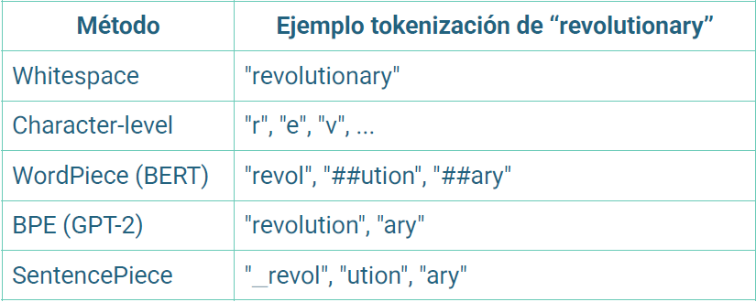
TOKENS: LA UNIDAD FUNDAMENTAL
El token no siempre es igual a una palabra. Es la unidad mínima de procesamiento que impacta directamente en:
Coste: Se factura por volumen de tokens procesados.
Límites: Cada modelo tiene una ventana de contexto finita.
Latencia: A mayor número de tokens, mayor tiempo de respuesta.

Slide 6

LA ERA DEL CONTEXTO
Arquitectura RAG: Retrieval-Augmented Generation

Slide 7

EL FLUJO DE TRABAJO RAG
Un LLM es tan bueno como el contexto que recibe. RAG permite inyectar datos útiles y relevantes que permiten mejorar el rendimiento sin reentrenamiento:
Recuperar: Extraer datos relevantes de fuentes externas.
Inyectar: Añadir esa información al prompt dinámicamente.
Generar: El LLM produce una respuesta más informada.

Slide 8






MECÁNICA DE RECUPERACIÓN
EMBEDDINGS
BÚSQUEDA VECTORIAL
SIMILITUD
El sistema encuentra los fragmentos más relevantes basándose en el concepto, no solo palabras clave.
Conversión de texto a vectores numéricos que representan el significado semántico.
Identificación de información similar en un espacio multidimensional de alta densidad.

Slide 9
ESTRATEGIA Y MEJORES PRÁCTICAS
Especificidad: Ser muy detallado en los prompts para reducir ambigüedad.
Optimización: Controlar el tamaño de la ventana de contexto para gestionar latencia.
Validación: Usar validadores de formato y structured outputs (JSON) para integraciones.
Gestión de Errores: Definir comportamientos fallback cuando el modelo no tiene datos suficientes.
Iteración: Evaluar constantemente la calidad del output frente a modelos base.
Seguridad: Limitar el acceso a datos sensibles mediante capas de filtrado.

Slide 10






LIMITACIONES DE LOS LLM
Alucinaciones
Falta de Datos
Sensibilidad
Generan respuestas incorrectas o ficticias con total confianza estadística.
No conocen tus datos ni contexto interno
No tienen memoria real; el resultado depende críticamente del prompt dado.

Slide 11

¿CUÁNDO USAR VS NO USAR LLMS?
Dimensión | Uso Recomendado (LLM) | Evitar LLM
Datos | Texto no estructurado (Correos) | Cálculo exacto / Tablas
Lógica | Ambigüedad y Resúmenes | Reglas deterministas
Operación | Generación de ideas / Código | Lógica crítica de negocio
Factor Crítico | Interacción en Lenguaje Natural | Sistemas sensibles a fallos

Slide 12
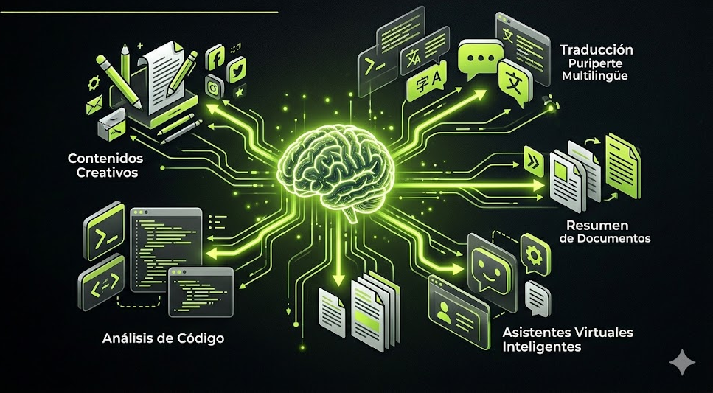
¿QUÉ PODEMOS HACER?
Conversar → Chatbots
Buscar → RAG
Actuar → Agentes
Estructurar → Extracción
Analizar → Clasificación

